Slide 1
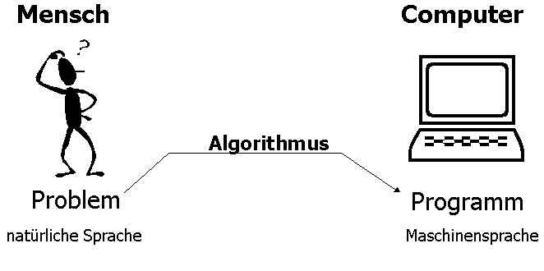
Was ist ein Algorithmus?
Automatisierbarer Lösungsweg für eine Klasse von Abstrakten Problemen
Stammt von al-Chwarizmi ab, ein Indischer Zahlenmeister
Oft in der Inforamtik benutzt, sie sind das Rationale Verstehbare.
Bsp. Kochrezept, Lösungsverfahren in der Mathematik aber auch Gesetzt für Staatsbürger

Slide 2
Was ist ein Pathfinding Algorihmus?
Rezept zum finden eines Lösungswegs durch einen Raum
A*, der Intelligenteste Pathfinder dieser BMA
BestFirstFinder, der Schnellste/faulste Pathfinder dieser BMA
BreathFirstFinder, der langsame/kontrollsüchtiger Pathfinder dieser BMA

Slide 3

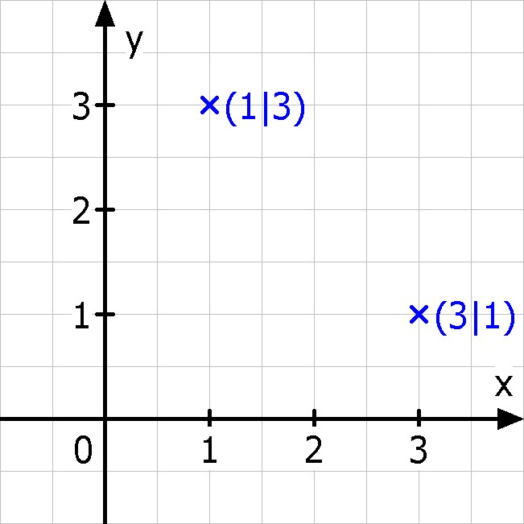
Heuristik
Bedeutet «mit Begrenztem Wissen» nach der Lösung suchen.

Slide 4
Vergleich Pathfinder
*bestehendes Projekt aufrufen*

Slide 5
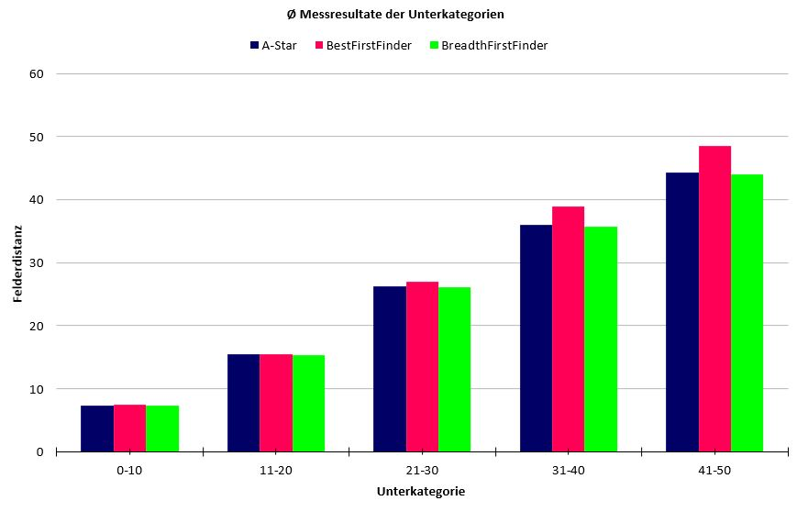
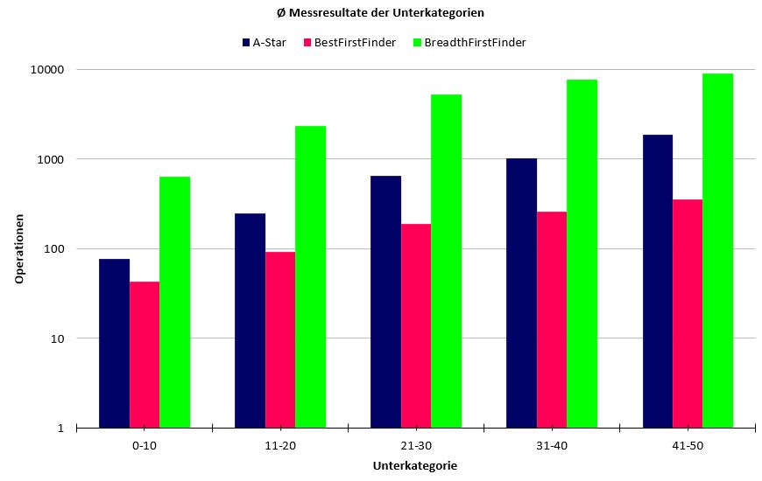
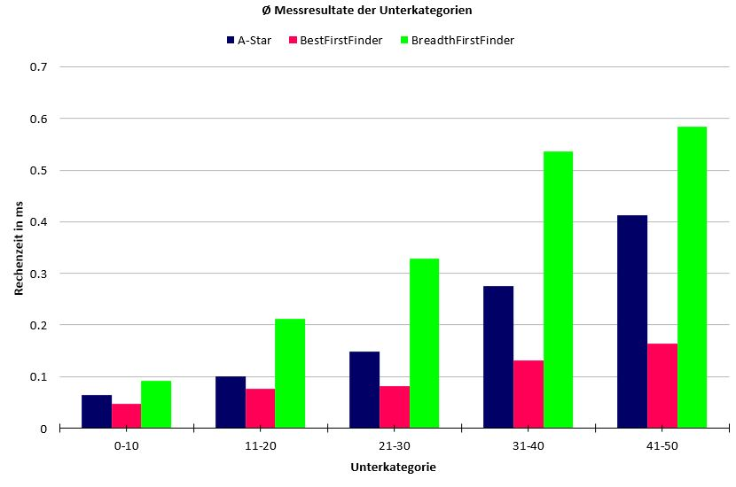
Statistik

Slide 6
Typisches Anwendungsbeispiel des A*
https://www.youtube.com/watch?v=YU5ZERVkewM

